Slide 1
פרוייקט אנדרואיד
מאת: דוד כהן

Slide 2
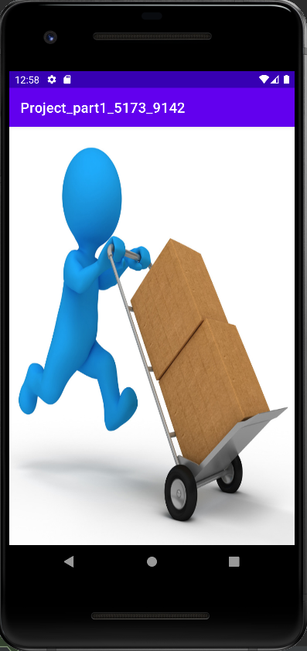
נפעיל את האפליקציה ותעלה תמונת הלוגו:

Slide 3
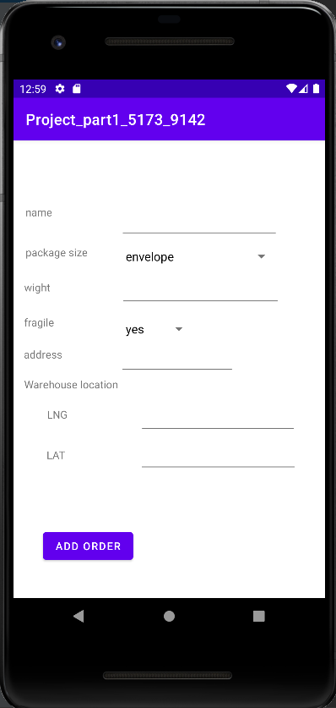
תמונת הלוגו נסגרה ונפתח לנו טופס פרטים של המשלוח שאנו רוצים להוסיף.
נוסיף משלוח חדש:

Slide 4
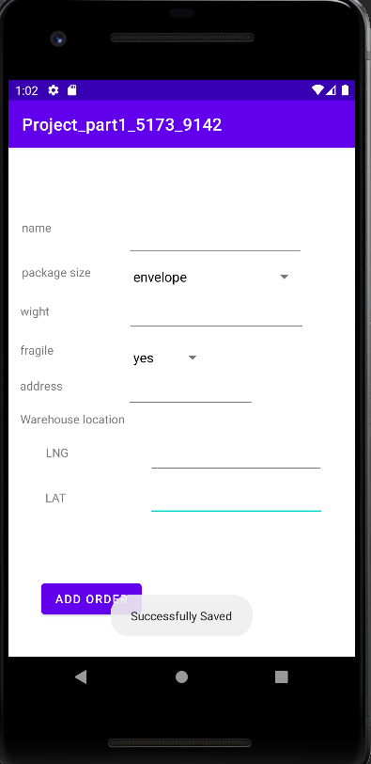
קיבלנו הודעה שהמשלוח התווסף:

Slide 5
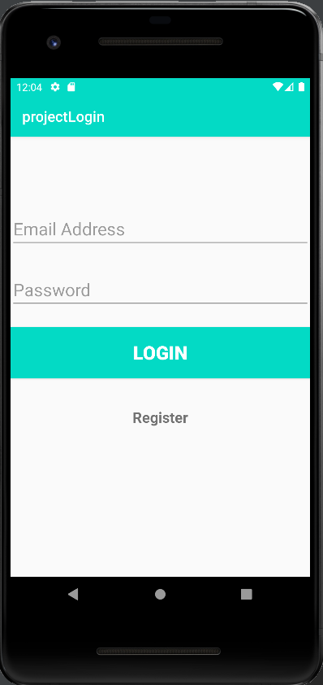
נכניס שם משתמש וסיסמא:

Slide 6
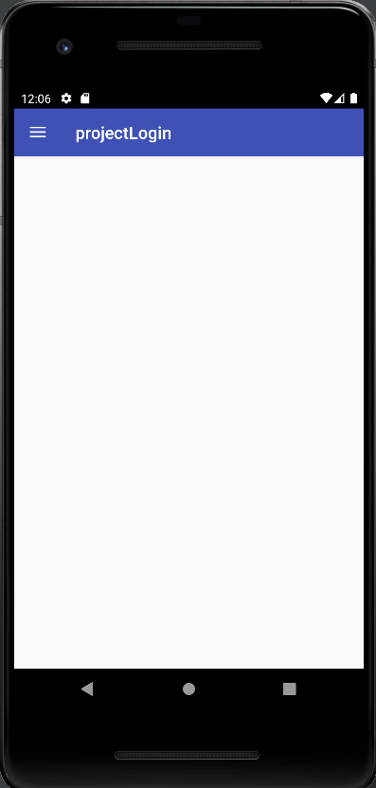

נלחץ על האייקון המסומן:

Slide 7
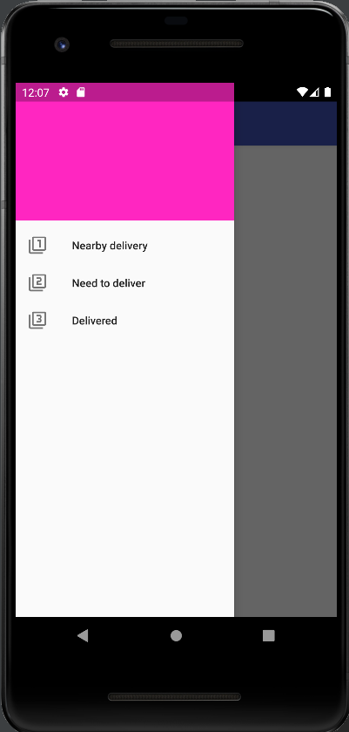
נבחר באפשרות :nearby delivery

Slide 8
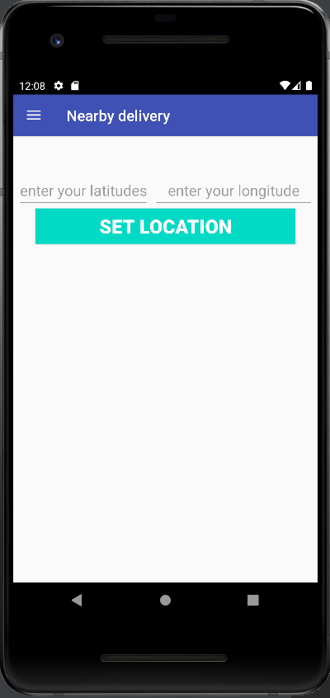
נזין את הקורדינטות של המיקום שלנו:

Slide 9
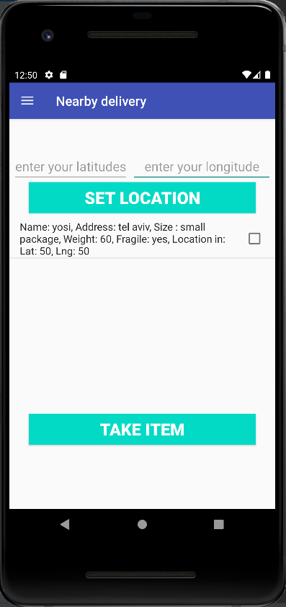
קיבלנו רשימה של משלוחים שקרובים אלינו.
נבחר במשלוח ונלחץ על TAKE ITEM:

Slide 10
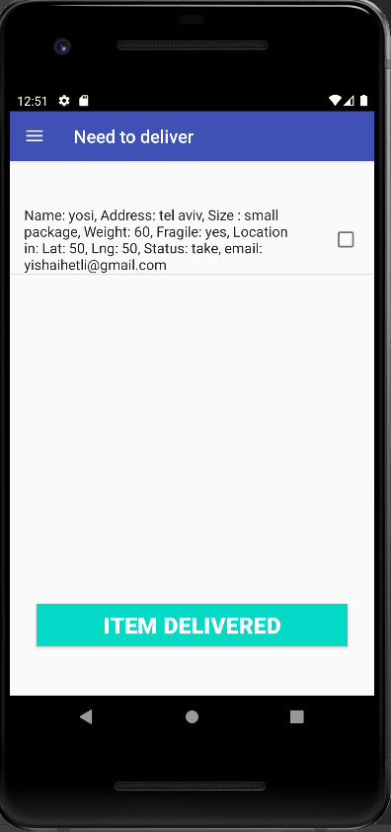
כעת ניכנס ל Need to deliver ונראה שהמשלוח התווסף.
נבחר את המשלוח ונלחץ על ITEM DELIVERD:

Slide 11
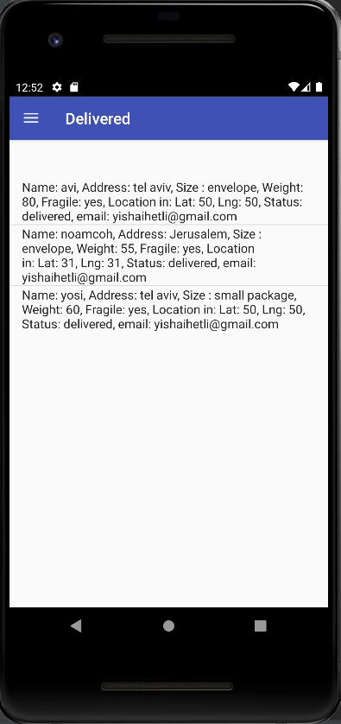
ניכנס ל Deliverd ונראה שהמשלוח התווסף.

